Slide 1

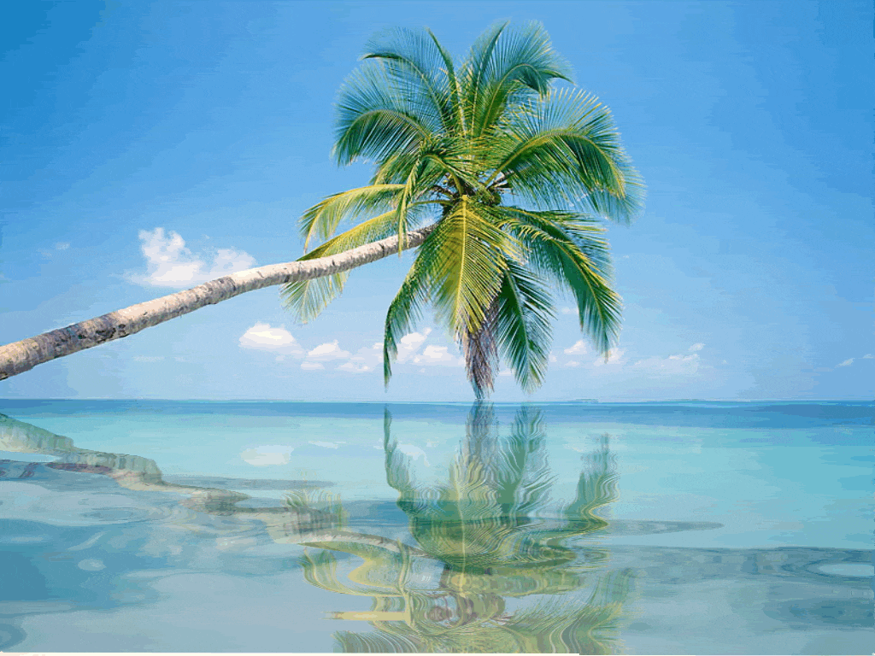


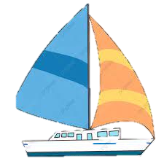


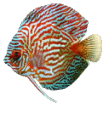


Chủ đề 6
BIỂN ĐẢO QUÊ HƯƠNG
GV: Nguyễn Thị Phương Thúy
Trường THCS Tân Thắng, huyện An Lão, thành phố Hải Phòng

Slide 2


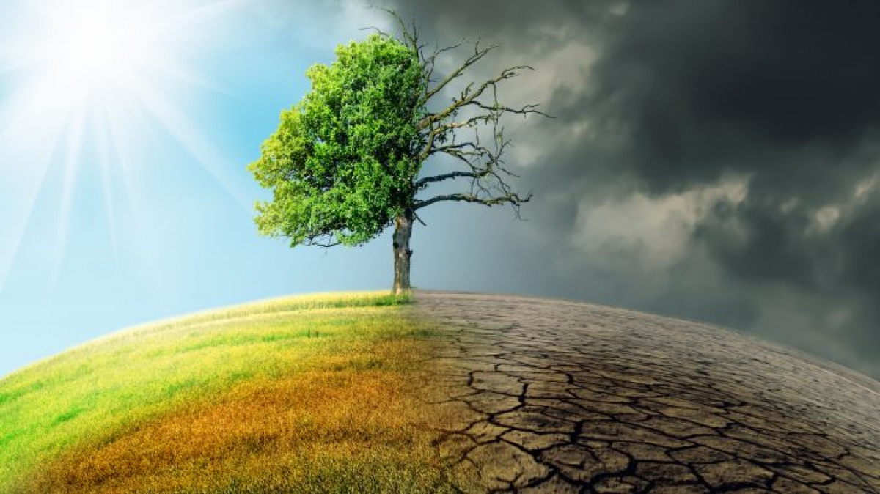
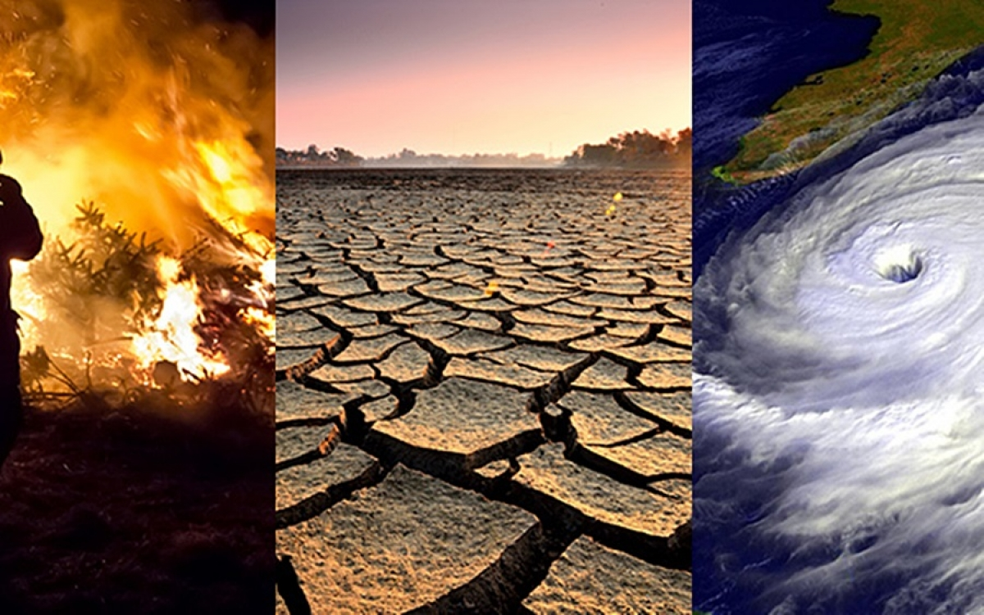
KHỞI ĐỘNG

Slide 3


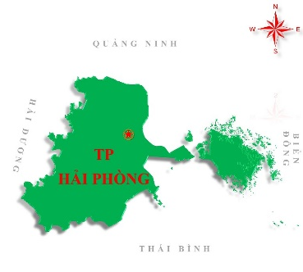
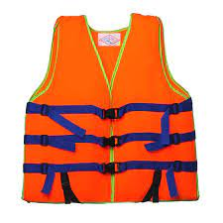
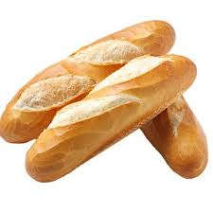
LUẬT CHƠI
Có 5 câu hỏi. Trả lời đúng một câu bạn sẽ được chọn một món quà. Những món quà này sẽ là tài sản tích lũy của bạn hoặc của đội bạn trong suốt chủ đề. Bạn có quyền đổi quà lấy gợi ý, cộng điểm đổi nhiệm vụ nếu gặp khó khăn trong quá trình học.

Slide 4

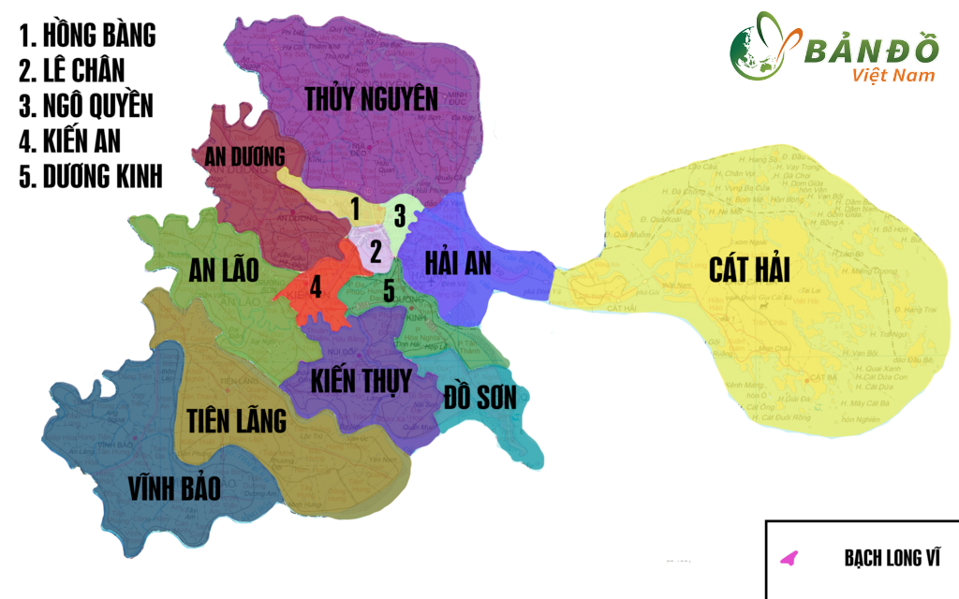
Hải Phòng có mấy huyện đảo ?
2 huyện đảo
( Cát hải và Bạch Long Vĩ)
ĐÁP ÁN

Slide 5
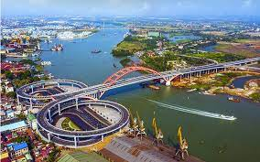
Hải Phòng còn được gọi tên là thành phố ……..
- Thành phố Hoa Phượng
- Thành phố cảng…
ĐÁP ÁN

Slide 6
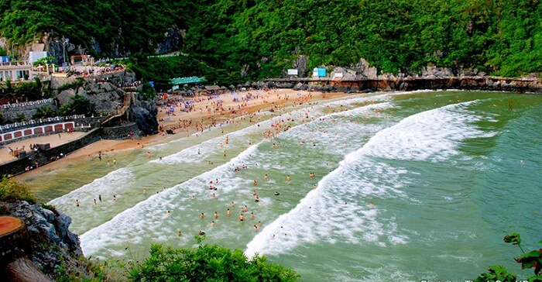
Kể tên một bãi biển của Hải Phòng ?
- Đồ Sơn, Hòn Dấu
Cát cò, Cát Dứa, Tùng Thu,Nam Cát…
ĐÁP ÁN

Slide 7


Vị trí địa lí, phạm vi vùng biển
Tiết 1
CẤU TRÚC BÀI HỌC
Tiết 2
Đặc điểm tự nhiên, dân cư văn hóa.
Tiết 3
Luyện tập, hướng dẫn dự án vận dụng
Tiết 4
Báo cáo sản phẩm, tổng kết chủ đề.

Slide 8

I. Vị trí địa lí, phạm vi vùng biển
PHIẾU BÀI TẬP
Vùng biển Hải Phòng nằm ở ( 1) vịnh Bắc Bộ, giáp với vùng biển của Trung Quốc, phía Đông trải dài ra đến hải phận quốc tế.
Vùng biển Hải Phòng có diện tích khoảng (2) , gấp 2,6 lần diện tích đất liền của thành phố.
Hải Phòng có ( 3) quận/huyện tiếp giáp với biển và (4) huyện đảo: Cát Hải và Bạch Long Vĩ.
(5) là địa phương có số lượng đảo lớn nhất thành phố Hải Phòng với tổng số 388 hòn đảo lớn nhỏ.
(6) là đảo xa bờ nhất của Việt Nam trong vịnh Bắc Bộ, có vị trí chiến lược và tầm quan trọng đặc biệt đối với bảo đảm chủ quyền quốc gia trên biển và quốc phòng - an ninh.
Thời gian: 5 phút
Hình thức: 4 nhóm
Nội dung: Tìm hiểu thông tin, hoàn thành phiếu học tập

Slide 9
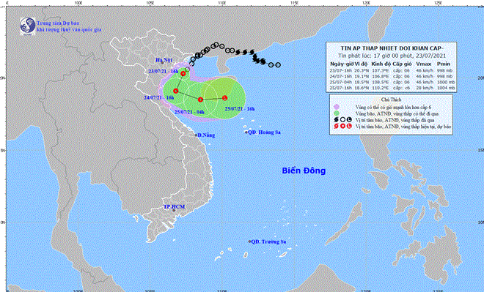
Vùng biển Hải Phòng nằm ở phía tây vịnh Bắc Bộ, giáp với vùng biển của Trung Quốc, phía Đông trải dài ra đến hải phận quốc tế
B
T
Đ
N

Slide 10

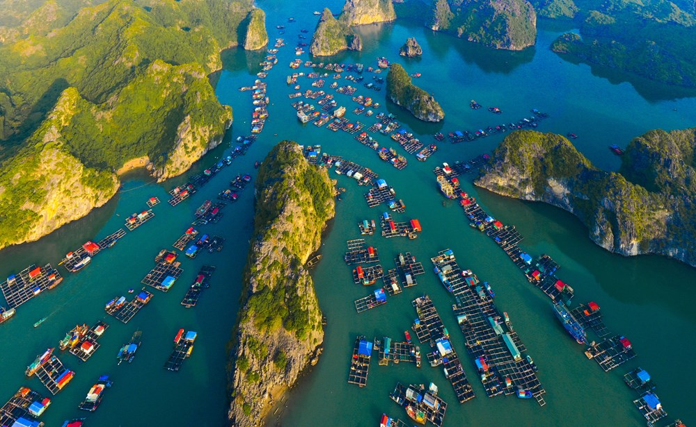
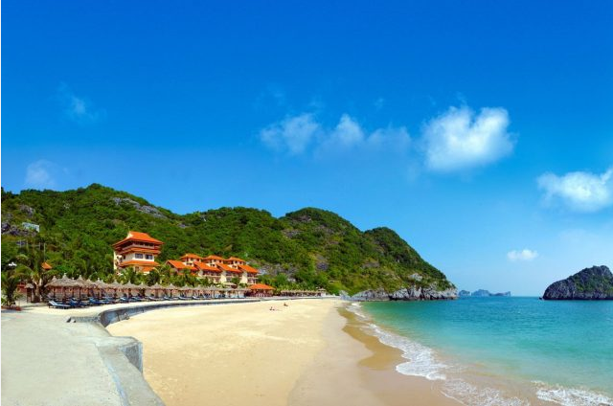
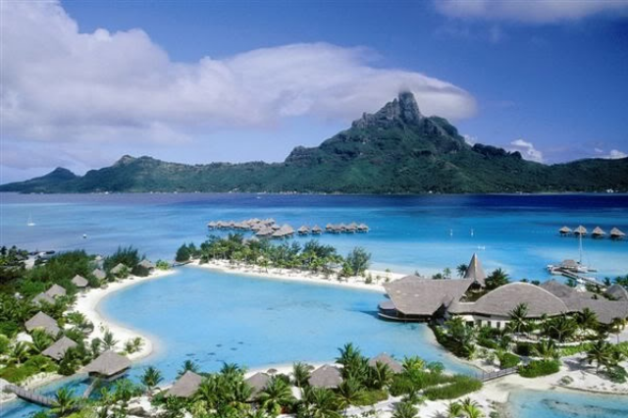
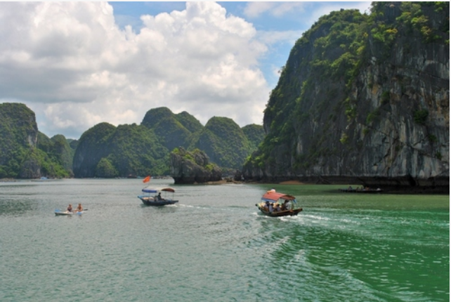
Vùng biển Hải Phòng có diện tích khoảng 4.000km², gấp 2,6 lần diện tích đất liền của thành phố.

Slide 11
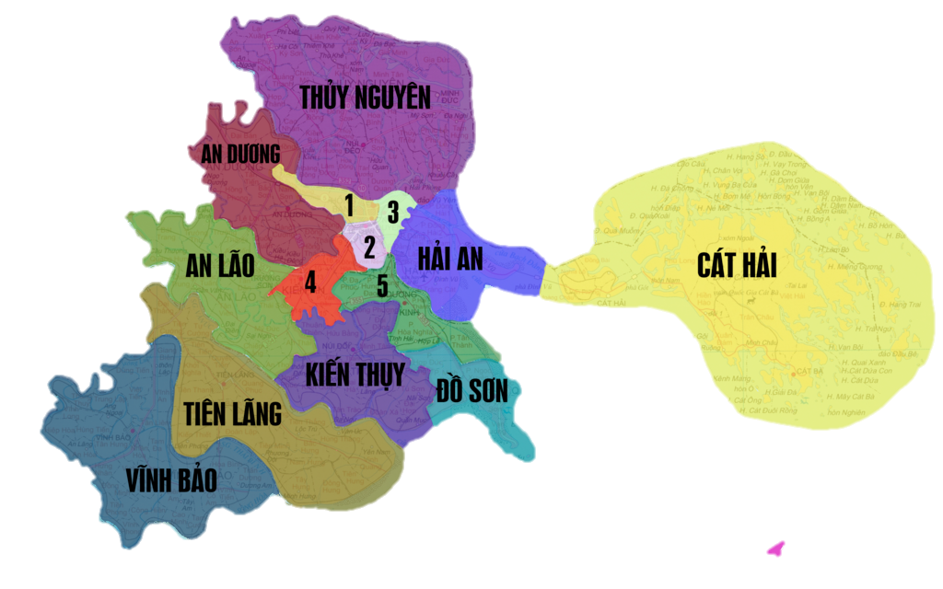
Hải Phòng có 6 quận/huyện tiếp giáp với biển là: Đồ Sơn, Dương Kinh, Hải An, Tiên Lãng, Kiến Thụy, Thủy Nguyên và 2 huyện đảo: Cát Hải và Bạch Long Vĩ.
Bạch Long Vĩ.

Slide 12
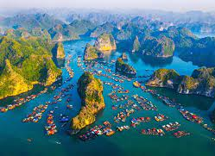
CÁT HẢI
Cát Hải là địa phương có số lượng đảo lớn nhất thành phố Hải Phòng với tổng số 388 hòn đảo lớn nhỏ, các đảo này phân bố tập trung thành một quần thể nối tiếp với vùng biển đảo của Vịnh Hạ Long tỉnh Quảng Ninh.
Bạch Long Vĩ.

Slide 13
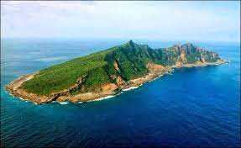
Bạch Long Vĩ là đảo xa bờ nhất của Việt Nam trong vịnh Bắc Bộ, có diện tích đất tự nhiên không lớn (3,2 km² khi triều kiệt), nhưng có vị trí chiến lược và tầm quan trọng đặc biệt đối với bảo đảm chủ quyền quốc gia trên biển và quốc phòng - an ninh.
Trong vùng biển Hải Phòng có hai ngư trường quan trọng và nổi tiếng là Bạch Long Vĩ và Cát Bà - Long Châu.
ĐẢO BẠCH LONG VĨ

Slide 14

ĐIỀN TỪ THÍCH HỢP VÀO CHỖ TRỐNG:
Vùng biển Hải Phòng nằm ở(1) vịnh Bắc Bộ, giáp với vùng biển của Trung Quốc, phía Đông trải dài ra đến hải phận quốc tế.
Vùng biển Hải Phòng có diện tích khoảng (2) , gấp 2,6 lần diện tích đất liền của thành phố.
Hải Phòng có (3) quận/huyện tiếp giáp với biển và (4) huyện đảo: Cát Hải và Bạch Long Vỹ.
(5) là địa phương có số lượng đảo lớn nhất thành phố Hải Phòng với tổng số 388 hòn đảo lớn nhỏ.
(6) là đảo xa bờ nhất của hải Phòng, có vị trí chiến lược và tầm quan trọng đặc biệt đối với bảo đảm chủ quyền quốc gia trên biển và quốc phòng - an ninh.
phía tây
4.000km²
6
2
Cát Hải
Bạch Long Vĩ

Slide 15


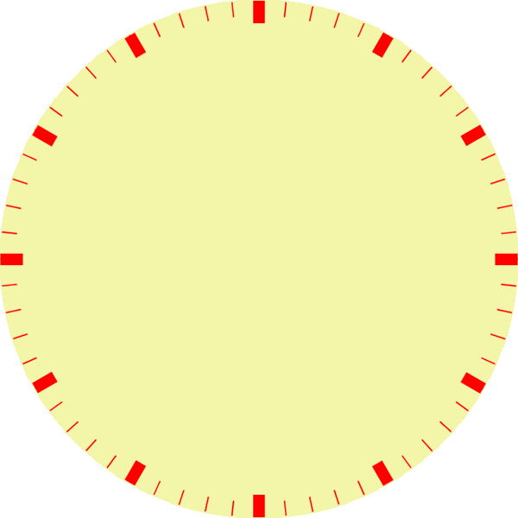


II. ĐẶC ĐIỂM TỰ NHIÊN
Thời gian: 3 phút
Nội dung: Trả lời các câu hỏi sau:
Trình bày đặc điểm địa hình bờ biển Hải Phòng, khí hậu, thủy triều?
Nêu hậu quả của bão trong những năm qua?
Thảo luận
cặp đôi
0
60
HẾT GIỜ
45
15
TÍNH GIỜ
30

Slide 16
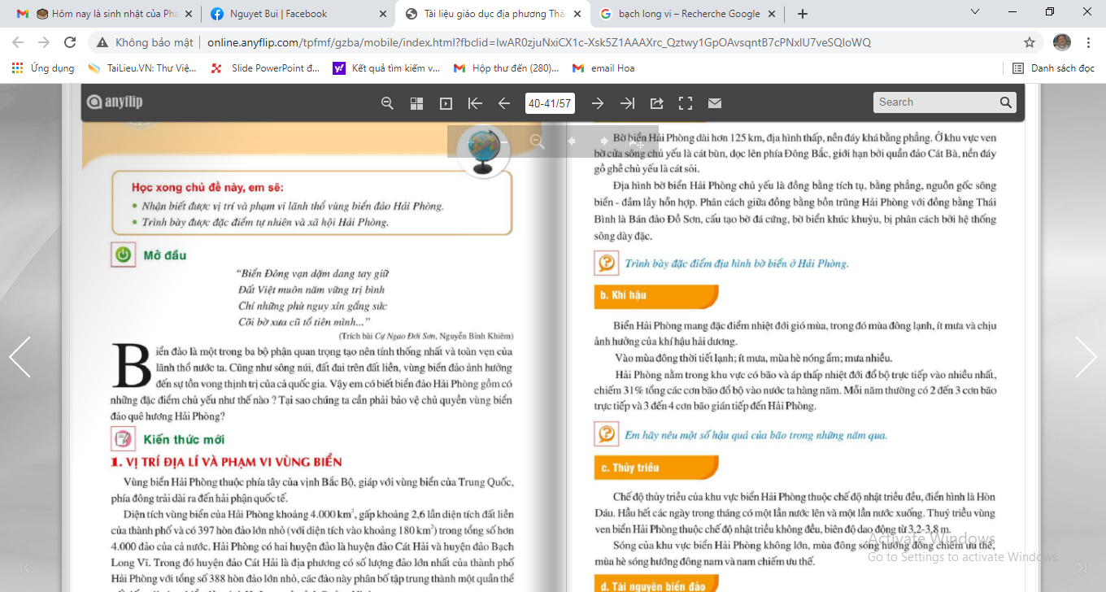
Địa hình:
Bờ biển Hải Phòng dài hơn 125 km, địa hình thấp, nền đáy khá bằng phẳng. Ở khu vực ven bờ của sông chủ yếu là cát bùn, dọc lên phía Đông Bắc, giới hạn bởi quần đảo Cát Bà, nền đáy gồ ghề chủ yếu là cát sỏi.
Địa hình bờ biển Hải Phòng chủ yếu là đồng bằng tích tụ, bằng phẳng, nguồn gốc sông biển – đầm lầy hỗn hợp. Phân cách giữa đồng bằng bồn trũng Hải Phòng với đồng bằng Thái Bình là bán đảo Đồ Sơn, cấu tạo bờ đá cứng, bờ biển khúc khuỷu, bị phân cách bởi hệ thống song dày đặc.

Slide 17
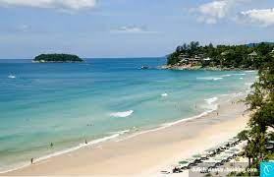
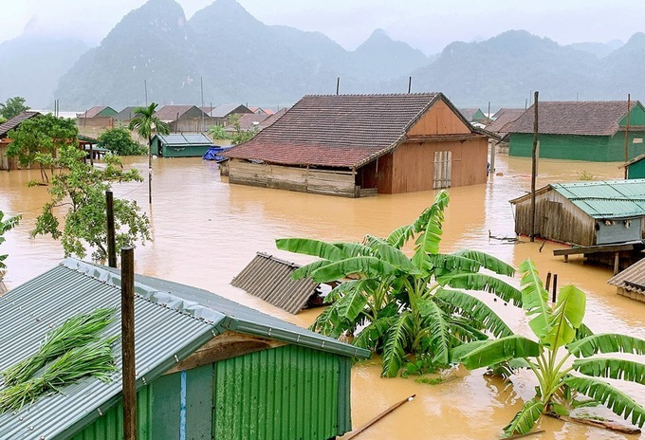
II. ĐẶC ĐIỂM TỰ NHIÊN
ĐỊA HÌNH
KHÍ HẬU
Bờ biển dài 125 km. thấp, khá bằng phẳng.
Nhiệt đới gió mùa, có mùa đông lạnh, ít mưa, chịu ảnh hưởng của khí hậu hải dương.
Mỗi năm thường có từ 2, 3 cơn bão.
THỦY TRIỀU
Chế độ nhật triều.
Sóng không lớn.

Slide 18
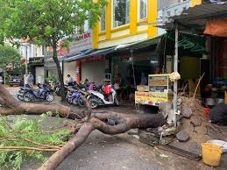
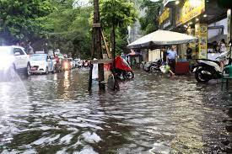
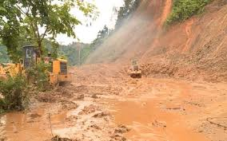
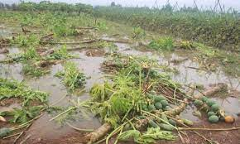
HẬU QUẢ CỦA BÃO TẠI HẢI PHÒNG

Slide 19
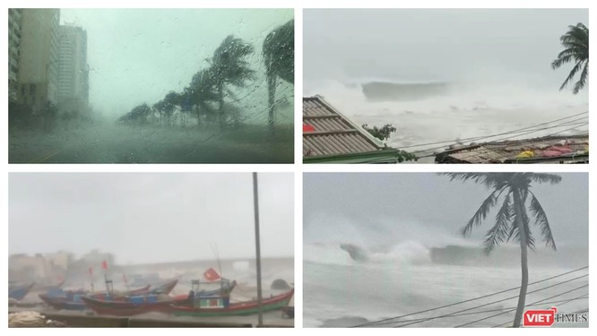
HẬU QUẢ CỦA BÃO TẠI HẢI PHÒNG

Slide 20
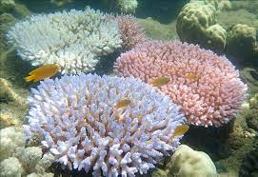
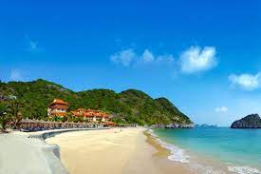
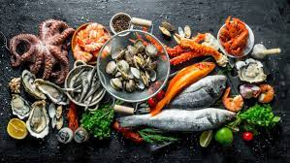
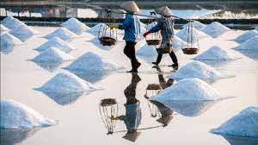
TÀI NGUYÊN BIỂN ĐẢO
San hô
Bãi tắm
? Kể tên những tài nguyên biển Hải Phòng mà em biết?
? Vai trò của những tài nguyên này đối với sự phát triển kinh tế của Hải Phòng?
Hải sản
Hải phòng có nguồn tài nguyên Biển đảo phong phú đa dạng
Muối

Slide 21
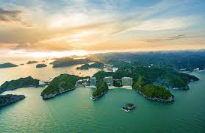
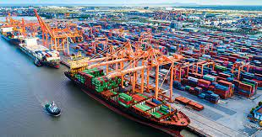
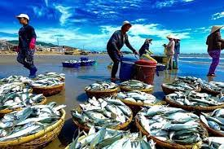
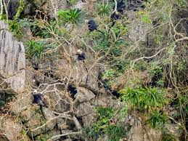
Gía trị kinh tế
Phát triển
du lịch
Xây dựng cảng biển
Khai thác
hải sản
Tạo điều kiện cho Hải Phòng phát triển kinh tế bền vững.
Bảo tồn, nghiên cứu khoa học

Slide 22
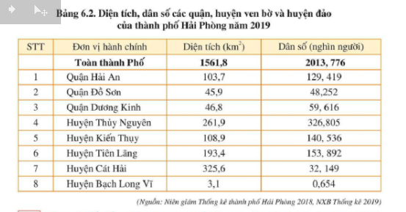
Dân cư văn hóa
Tính tổng số dân, diện tích của các quận huyện ven biển Hải Phòng? Nhận xét về tỉ lệ dân số ven biển so với số dân toàn thành phố?

Slide 23
Dân cư văn hóa
Số dân ven biển chiếm 44%. Quyết định lối sống, đặc trưng văn hóa con người Hải Phòng.
DS Hải phòng
2013,776
( nghìn người)

Slide 24
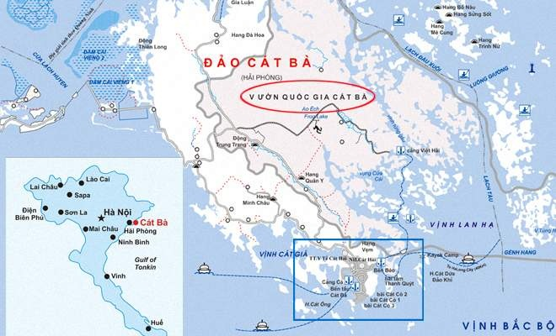
Dân cư văn hóa
Vùng biển Hải Phòng có nền văn hóa lâu đời, điển hình cho sự đoàn kết và đùm bọc của cộng đồng người Việt ven biển Bắc Bộ. Đảo lớn Cát bà có nhiều di tích khảo cổ được phát hiện, có các tầng văn hóa liên đại 7000 – 4500 năm. Nhiều nét đẹp văn hóa truyền thống vẫn còn lưu truyền tới ngày nay như: lễ hội chọi trâu Đồ Sơn, lễ hội làng cá Cát Bà,hội đua thuyền….

Slide 25



Dân cư văn hóa
Nêu một phong tục, tập quán, lễ hội của vùng biển Hải Phòng mà em biết?

Slide 26
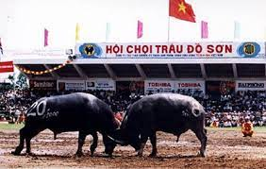
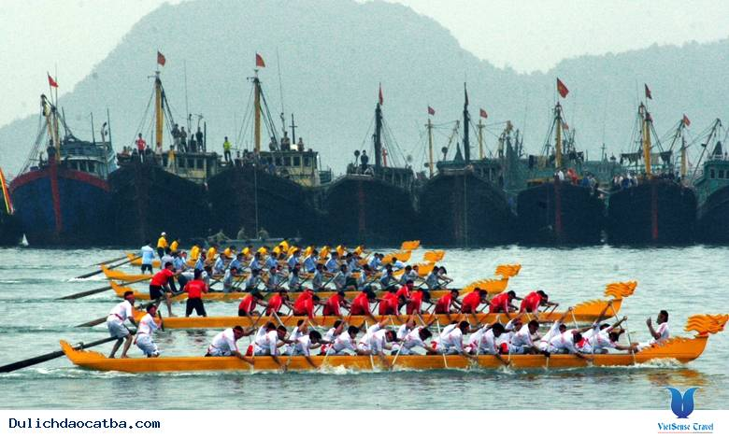
ĐUA THUYỀN RỒNG
TRÊN BIỂN CÁT BÀ.
HỘI CHỌI TRÂU ĐỒ SƠN

Slide 27

Luyện tập và vận dụng

Slide 28

LUẬT CHƠI:
Em hãy viết số thứ tự từ 1 đến 10 theo chiều dọc vào vở. Mỗi câu trả lời đúng được tính 1 điểm.
Sẽ có mười câu hỏi. Em hãy viết đáp án bên cạnh số thứ tự câu hỏi. Chỉ được viết 1 lần, không tính đáp án tẩy, xóa.

Slide 29


Cánh cụt về nhà
Chơi

Slide 30







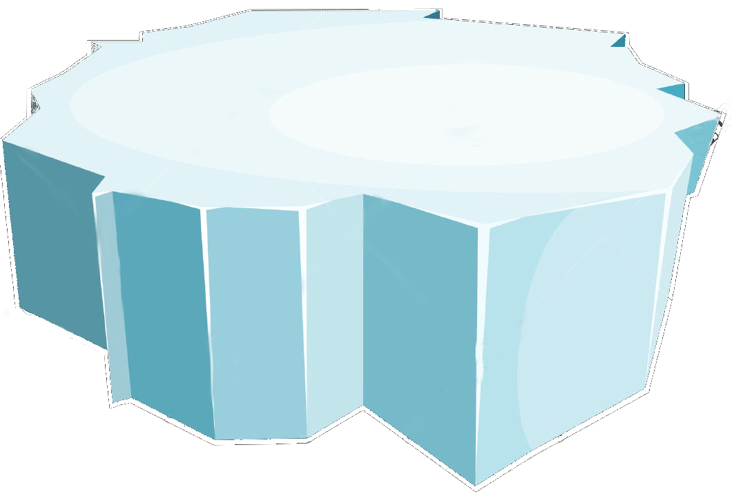



Vị trí
Giới hạn
Địa hình
Khí hậu
Khí hậu
Thủy triều
Tài nguyên
Dân cư
Văn hóa
Nguồn lực

Slide 31




Vùng biển Hải Phòng giáp với vùng biển của quốc gia nào ?
Trung Quốc
Notes:
https://www.facebook.com/baokefb - fb Nguyễn Nhâm -0981.713.891

Slide 32
Vùng biển Hải Phòng có diện tích khoảng bao nhiêu km2 ?
Khoảng 4000 km²

Slide 33
Hải Phòng có bao nhiêu quận / huyện tiếp giáp với biển
( tính cả các đảo)?
8
Notes:
https://www.facebook.com/baokefb - fb Nguyễn Nhâm -0981.713.891

Slide 34
Đảo xa bờ nhất của hải Phòng, có vị trí chiến lược và tầm quan trọng đặc biệt trong việc bảo vệ quốc phòng - an ninh.
Bạch Long Vĩ

Slide 35
Bờ biển Hải Phòng dài bao nhiêu km ?
125 km

Slide 36
Nêu đặc điểm khí hậu biển Hải phòng ?
Nhiệt đới gió mùa, chịu ảnh hưởng của khí hậu hải dương.
Notes:
https://www.facebook.com/baokefb - fb Nguyễn Nhâm -0981.713.891

Slide 37
Hiện tượng nước biển lên xuống đều đặn mỗi ngày 1 lần gọi là gì?
Chế độ nhật Triều

Slide 38
Dân số ven biển chiếm bao nhiêu phần trăm dân số cả thành phố ?
44 %

Slide 39
Nêu một tính cách mà theo em là đặc trưng của người Hải Phòng ?
Mạnh mẽ, tự tin, ăn sóng nói gió…

Slide 40
Theo em yếu tố là quan trọng nhất trong việc phát triển tổng hợp kinh tế biển đảo ? ( vị trí, địa hình, khí hậu, tài nguyên biển, con người…)
Con người

Slide 41
VẬN DỤNG
Sưu tầm thông tin ( tài liệu, tranh ảnh, video..) về Cát Bà và viết một báo cáo ngắn gọn về vai trò của Cát Bà đối với sự phát triển kinh tế xã hội ở Hải Phòng.

Slide 42

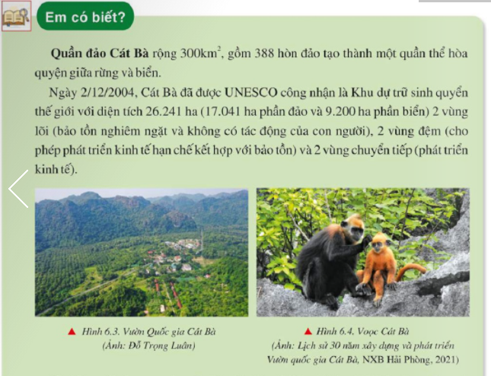

Slide 43
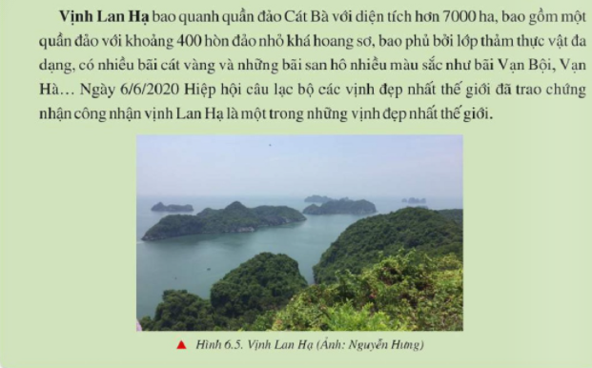

Slide 44

Chúc các em học tốt

